Slide 1

Formation ANGULAR 2004-2025
MR LELO NYAKA
Ingenieur d'etude et de developpement (chef de projet)

Slide 2
Exercice
Créer une application angular appelée formation dans laquelle on affichera un message « Bienvenue à la formation angular INGESIA ».Puis chacun affichera son identité : nom,prenom,email et adresse.

Slide 3
Exercice
Créer une application angular appelée formation dans laquelle on affichera un message « Bienvenue à la formation angular INGESIA ».Puis chacun affichera son identité : nom,prenom,email et adresse.(Avec un formulaire reactif)

Slide 4
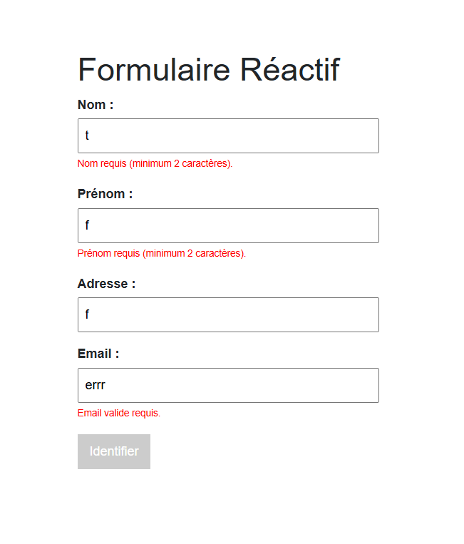
Exercice
Créer une application angular appelée formation dans laquelle on affichera un message « Bienvenue à la formation angular INGESIA ».Puis chacun affichera son identité : nom,prenom,email et adresse. (Formulaire réactif)

Slide 5
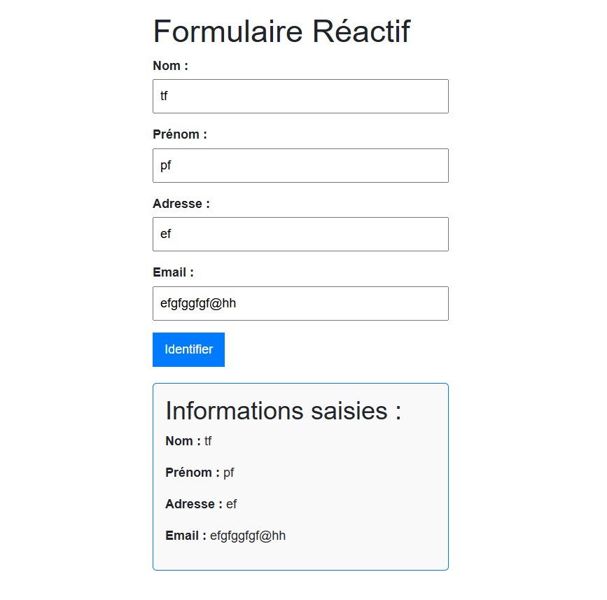
Exercice
Créer une application angular appelée formation dans laquelle on affichera un message « Bienvenue à la formation angular INGESIA ».Puis chacun affichera son identité : nom,prenom,email et adresse. (Formulaire réactif)

Slide 6
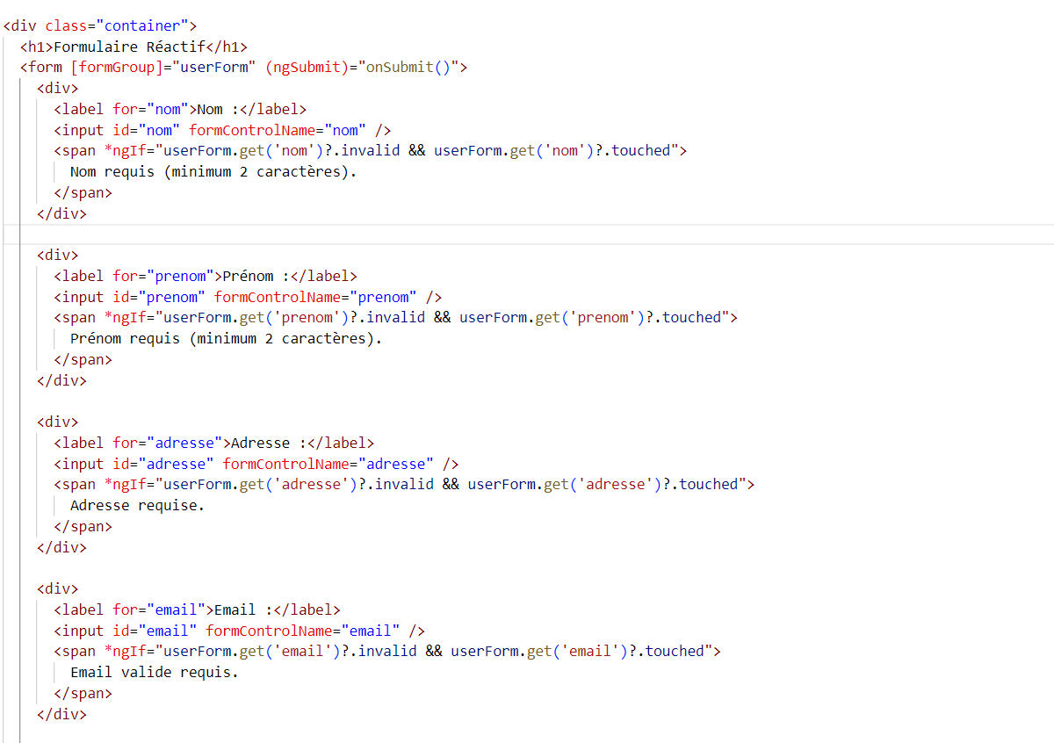
Exercice
Créer une application angular appelée formation dans laquelle on affichera un message « Bienvenue à la formation angular INGESIA ».Puis chacun affichera son identité : nom,prenom,email et adresse. (Formulaire réactif)

Slide 7
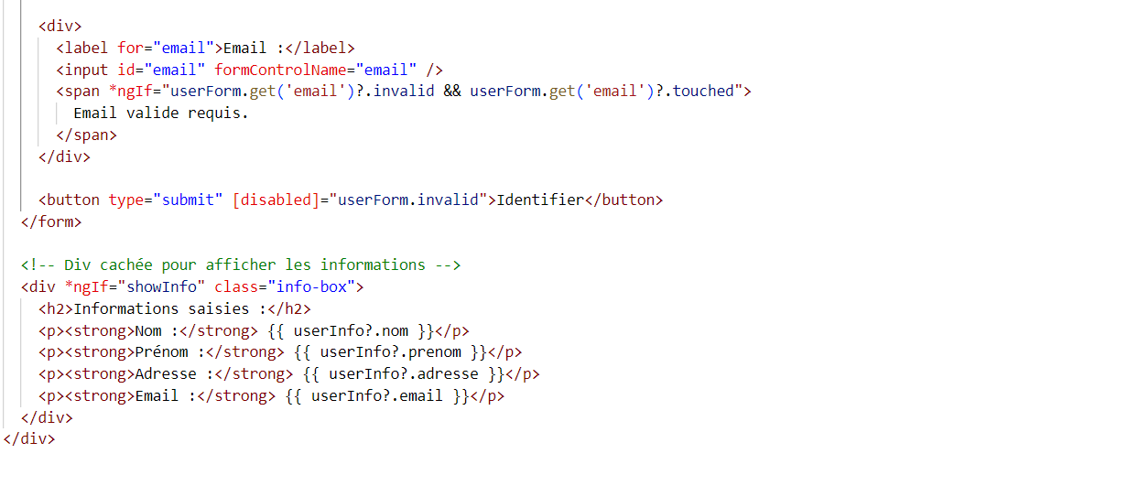
Exercice
Créer une application angular appelée formation dans laquelle on affichera un message « Bienvenue à la formation angular INGESIA ».Puis chacun affichera son identité : nom,prenom,email et adresse. (Formulaire réactif)

Slide 8
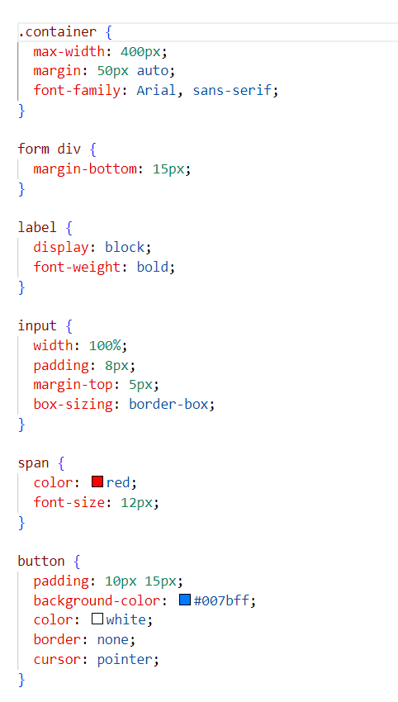
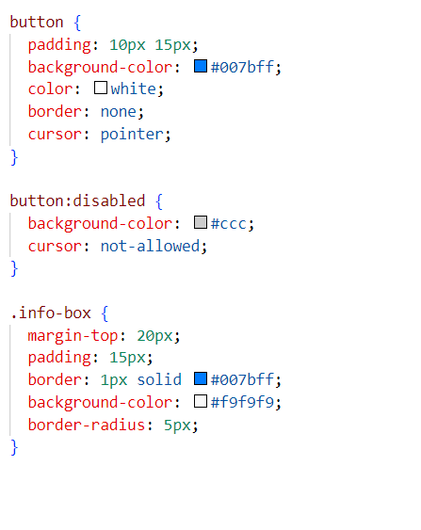
Exercice
Créer une application angular appelée formation dans laquelle on affichera un message « Bienvenue à la formation angular INGESIA ».Puis chacun affichera son identité : nom,prenom,email et adresse. (Formulaire réactif)

Slide 9
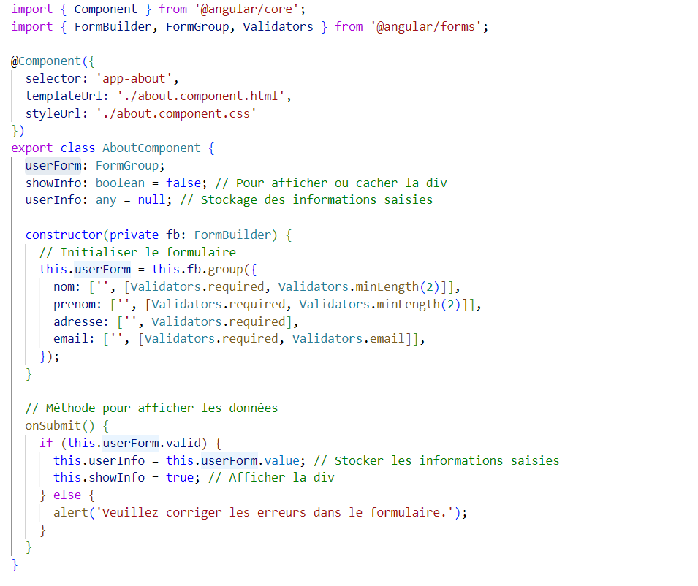
Exercice
Créer une application angular appelée formation dans laquelle on affichera un message « Bienvenue à la formation angular INGESIA ».Puis chacun affichera son identité : nom,prenom,email et adresse. (Formulaire réactif)

Slide 10
Formulaire reactif en detail
Un formulaire réactif dans Angular repose sur des objets FormGroup et FormControl. Ces objets permettent de configurer, valider et gérer l'état des champs du formulaire de manière dynamique.
Structure d’un formulaire reactif
FormGroup : Représente un groupe de contrôles (champs). Il regroupe plusieurs instances de FormControl pour créer un formulaire.
    this.fb.group : Méthode fournie par FormBuilder pour créer un FormGroup.
    Chaque champ (comme nom, prenom, etc.) est un FormControl, qui peut avoir une valeur par défaut (ici ‘') et des validateurs.

Slide 11
Formulaire reactif en detail
FormControl : Représente un champ individuel. Un FormControl peut être configuré avec :
  Une valeur par défaut : '' (ici vide au départ).
  Des validateurs : Liste de règles appliquées pour vérifier la validité d’un champ (par exemple, Validators.required pour rendre le champ obligatoire).

Slide 12
Formulaire reactif en detail : validation des champs
Types de validateurs :
Les validateurs Angular sont définis dans @angular/forms. Par exemple :
  Validators.required : Champ obligatoire.
  Validators.minLength(n) : Longueur minimale de n caractères.
  Validators.email : Vérifie que la valeur correspond au format d’une adresse e-mail valide.
État des champs : Chaque FormControl a des propriétés pour gérer son état, comme :
  valid : true si le champ satisfait toutes les règles de validation.
  invalid : true si une ou plusieurs règles de validation échouent.
  touched : true si l'utilisateur a interagi avec le champ.
  pristine / dirty :
    pristine : le champ n’a pas été modifié.
    dirty : le champ a été modifié.

Slide 13
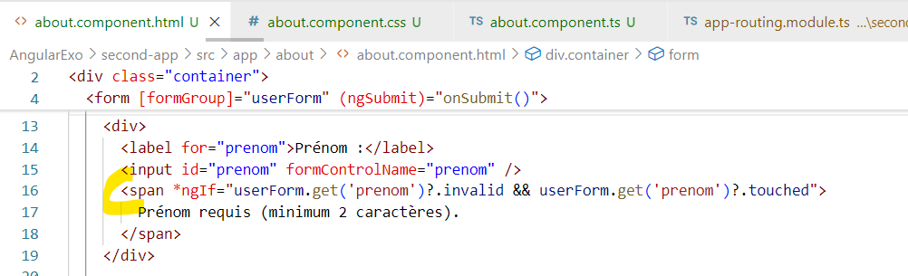
Formulaire reactif en detail
Validation des champs
Types de validateurs : Les validateurs Angular sont définis dans @angular/forms. Par exemple :
  Validators.required : Champ obligatoire.
  Validators.minLength(n) : Longueur minimale de n caractères.
  Validators.email : Vérifie que la valeur correspond au format d’une adresse e-mail valide.
État des champs : Chaque FormControl a des propriétés pour gérer son état, comme :
  valid : true si le champ satisfait toutes les règles de validation.
  invalid : true si une ou plusieurs règles de validation échouent.
  touched : true si l'utilisateur a interagi avec le champ.
  pristine / dirty :
    pristine : le champ n’a pas été modifié.
    dirty : le champ a été modifié.

Slide 14
Formulaire reactif en detail
userForm.get('prenom') : Accède au FormControl associé au champ prenom.
?. (opérateur optionnel) : Permet de vérifier si l’objet existe avant d'accéder à ses propriétés pour éviter des erreurs. Si userForm.get('prenom') est null, l'expression retourne undefined sans lever d'erreur.
invalid :Renvoie true si le champ prenom est invalide (au moins une règle de validation échoue).

Slide 15
Formulaire reactif en detail
touched :Renvoie true si l’utilisateur a cliqué ou interagi avec le champ, même si aucune modification n’a été apportée.
Combinaison :
  invalid && touched : Cette expression vérifie si :
    Le champ prenom est invalide.
    L'utilisateur a interagi avec le champ (c'est-à-dire qu'il est "touché").
Cela permet d’afficher un message d’erreur uniquement après une interaction utilisateur, pour éviter de montrer des erreurs dès le chargement du formulaire.

Slide 16
Interaction entre composant
Une application Angular est composee de plusieurs composants
En utilisant des formulaires et des liens, on peut envoyer des données d’un composant un autre
Des décorateurs sont disponibles pour l’interaction entre composants
  @Input() : permet a un composant fils de récupérer les données de son composant parent
  @Output : permet à un composant parent de récupérer des données de son composant enfant
  @ViewChild: permet à un composant parent de récupérer des données de son composant enfant
  @ViewChildren: permet à un composant parent de récupérer des données de ses composants enfant

Slide 17
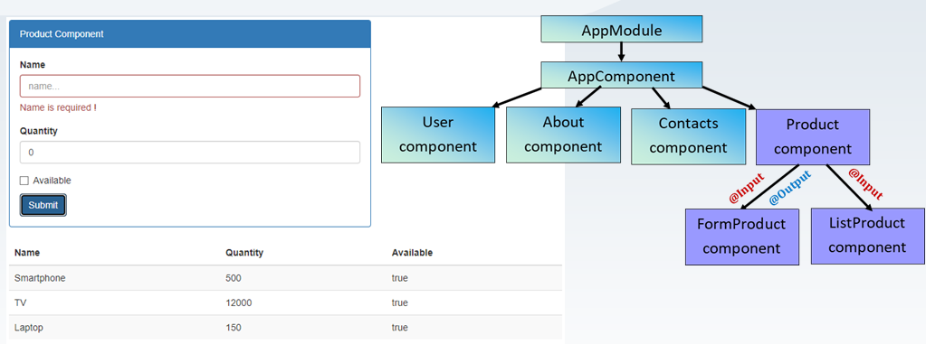
Interaction entre composant

Slide 18
Interaction entre composant
Envoi des données à un composant enfant
      Le décorateur @Input() dans un composant enfant ou une directive signifie que la propriété peut recevoir une valeur de son composant parent.
Envoi des données à un composant parent
      Le décorateur @Output() dans un composant ou une directive enfant permet aux données de circuler de l'enfant vers le parent.

Slide 19
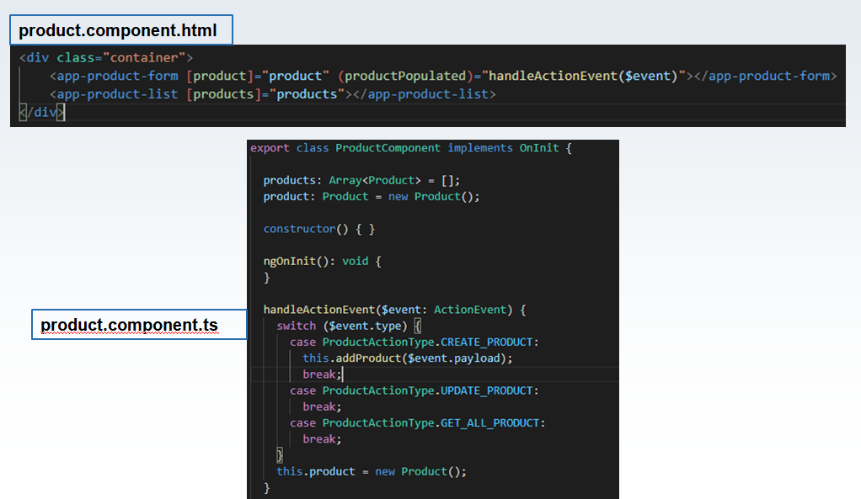
Interaction entre composant

Slide 20
Exercice
En mars 2020, le covid se répand sur le territoire français. Face à cette menace, le gouvernement vous demande de mettre en place cette plateforme pour informer la population.

Slide 21

Exercice
En mars 2020, le covid se répand sur le territoire français. Face à cette menace, le gouvernement vous demande de mettre en place cette plateforme pour informer la population.

Slide 22
La programmation reactive
Nouvelle manière d’appréhender la programmation asynchrone
Façon différente de concevoir une application
L’idée est de considérer les interactions qui se déroulent dans l’application comme des évènements sur lesquels on peut effectuer des opérations : regroupement, filtrage, combinaison, …
Ainsi les évènements comme les click de souris deviennent des flux d’évènements asynchrones auxquels on peut s’abonner pour ensuite pouvoir y réagir
On peut créer des flux à partir de tout et n’importe quoi et pas seulement un clic

Slide 23
La programmation reactive
Les écouteurs d’évènements sont nommés des observateur (observer)
Le flux lui-même et le sujet observé on parle d’observable
Lorsqu’on s’abonne à un flux on dit qu’on s’inscrit ou que l’on s’abonne à ce flux
Qu’est ce qu’un flux : la succession des clics par exemple
On peut affecter d’opérations à ce flux : Exemple détecter les doubles clics de l’utilisateur
Les flux peuvent émettre trois types de réponse différentes

Slide 24
La programmation reactive
Pour chaque type de réponse , on peut définir une fonction à exécuter
Premièrement , une fonction peut traiter les différentes valeurs de la réponse : nombre, tableau, …
Ensuite une fonction pour traiter les cas d’erreur
Et enfin une fonction pour traiter le signal de fin : flux terminé et n’émettra plus d’évts

Slide 25
La programmation reactive
Pour le moment tout ce qu’on vient de voir semble théorique
Pour faciliter l’implémentation de la programmation réactive, on utilise souvent des librairies spécifiques
La librairie la plus populaire pour la programmation réactive est RxJS et est choisie par angular : https://rxjs-dev.firebaseapp.com/ , https://rxjs-dev.firebaseapp.com/guide/overview
Il existe d’autres librairies pour la programmation réactive comme Icons js

Slide 26
La programmation reactive : observables
Dans RxJS, un flux d’évènement est représenté par un objet appelé un Observable
Les Observales sont très similaires aux tableaux comme ils contiennent une collection de valeurs
Un Observable ajoute la notion de valeur reportée dans le temps
Dans un tableau, ltoutes es valeurs sont disponibles immédiatement alors que dans un Observable les valeurs viendront au fur et à mesure plus tard dans le temps
On peut traiter un Observable avec des opérateurs similaires à ceux des tableaux

Slide 27
La programmation reactive : observables
map : cette fonction applique la fonction passée en paramètre sur chaque évènement et retourne le résultat : map(x => 10*x)
filter : cette fonction permet de filtrer seulement les évènements qui répondent positivement aux prédicats passées en paramètre : filter(x = > x>10)
merge : cette fonction permet de fusionner deux flux
suscribe : elle applique une fonction passée en paramètre à chaque évènement reçu dans le flux. C’est la fonction qui sera utilisée le plus souvent. Cette méthode accepte une deuxième fonction consacré à la gestion d’erreur
Les constantes en rxjs se termine par $ : this.products$ = this.http.get<Product[]>('api/products');
il indique q’il s'agit d'un Observable ou d'un Subject, qui doit être utilisé avec des méthodes spécifiques comme subscribe(), pipe(), et operators.

Slide 28
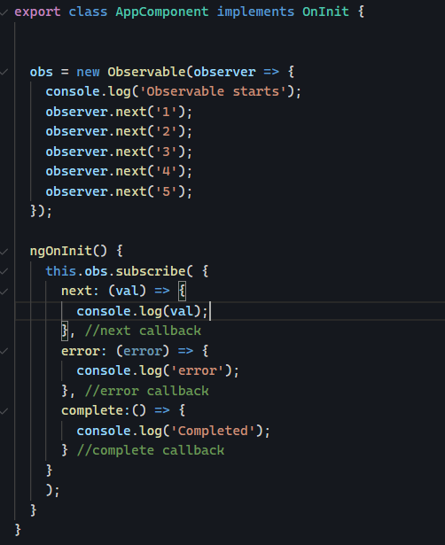
La programmation reactive : observables

